Slide 1

ONCOSYNC
PRESENTADO POR:
MIRANDA VIVANCO, ALEXANDER
DIAZ CHAVEZ, ANGEL GABRIEL
LUNA CENTENO, SEBASTIÁN RODRIGO
HUAMÁN CORTEZ, ANABELLA KARINA
COLFER MENDOZA, CARLOS ALEJANDRO

Slide 2
MARCO METODOLÓGICO: CRISP-DM APLICADO

Slide 3
FASE 3: PREPARACIÓN DE DATOS
DATASET DE RIESGO DE SALUD
CODIFICACIÓN DE VARIABLES CATEGÓRICAS
INGENIERÍA DE CARACTERÍSTICAS
Aplicamos Label Encoding a Cancer_Type, resultando:
Breast → 0
Colon → 1
Lung → 2
Prostate → 3
Skin → 4
Creamos 3 variables compuestas:
Risk_Lifestyle = Smoking + Alcohol_Use + Air_Pollution
Diet_Score = Diet_Salted_Processed + Diet_Red_Meat - Fruit_Veg_Intake
Genetic_Risk = BRCA_Mutation + Family_History + H_Pylori_Infection

Slide 4
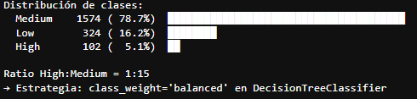
FASE 3: PREPARACIÓN DE DATOS
DATASET DE RIESGO DE SALUD
DISTRIBUCIÓN DE CLASES Y ESTRATEGIAS DE DESBALANCEO
El dataset presenta un fuerte desbalanceo: ~80% Medium, ~15% Low, ~5% High. Se usará class_weight='balanced' en el modelo para que el árbol penalice más los errores en clases minoritarias.

Slide 5

FASE 3: PREPARACIÓN DE DATOS
DIVISION TRAIN/TEST
VARIABLES PARA TEST
'Age', 'Gender', 'Smoking', 'Alcohol_Use', 'Obesity', 'Family_History', 'Diet_Red_Meat', 'Diet_Salted_Processed', 'Fruit_Veg_Intake','Physical_Activity', 'Air_Pollution', 'Occupational_Hazards','BRCA_Mutation', 'H_Pylori_Infection', 'Calcium_Intake',
'BMI', 'Physical_Activity_Level', 'Cancer_Type_enc', 'Risk_Lifestyle', 'Diet_Score', 'Genetic_Risk'
VARIABLE TARGET
'Risk_Level'
SE DETECTÓ DATA LEAKAGE EN OVERALL_RISK_SCORE Y METASTASIS_STATUS — SUS RANGOS POR CLASE NO SE SOLAPAN, CONFIRMANDO QUE RISK_LEVEL ES UNA DISCRETIZACIÓN DIRECTA DE ESTAS VARIABLES. FUERON EXCLUIDAS DEL MODELO.

Slide 6
FASE 3: PREPARACIÓN DE DATOS
DATASET DE STOCK LOGÍSTICO
INGENIERÍA DE CARACTERÍSTICAS
EXTRACCIÓN DE FEATURES TEMPORALES
Calculamos las proyecciones de stock para 7 y 14 días (actual menos uso promedio por cantidad de días).
Definimos 2 indicadores de riesgo:
Días hasta el desabastecimiento
Relación de stock: qué tan lejos estamos del mínimo de stock requerido
Definimos flags de alerta binaria para 7 y 14 días.
Generamos 3 nuevas variables, según la variable Date:
Month (mes)
Quarter (trimestre)
Day_of_Week (día de la semana)

Slide 7
FASE 3: PREPARACIÓN DE DATOS
DATASET DE STOCK LOGÍSTICO
CODIFICACIÓN DE VARIABLES CATEGÓRICAS
Aplicamos Label Encoding a el nombre del objeto y su tipo.
Para el tipo de objeto::
Consumible → 0
Equipo → 1
Para el nombre del objeto:
Alimento complementario → 0
Guantes → 1
Suero intravenoso → 2
Kit de Higiene → 3
Morfina → 4
Sábanas → 5
Mascarilla quirúrgica → 6
Ventilador → 7

Slide 8
FASE 3: PREPARACIÓN DE DATOS
DATASET DE STOCK LOGÍSTICO
DIVISIÓN TRAIN / TEST
Definimos los siguientes features:
Y las variables objetivo independientes para 7 y 14 días:
Projected_Stock_7d
Projected_Stock_14d
Current_Stock
Min_Required
Max_Capacity
Unit_Cost
Avg_Usage_Per_Day
Restock_Lead_Time
Item_Name_enc
Item_Type_enc
Month
Quarter
Day_of_Week
Stock_Ratio
Days_Until_Stockout
Dividimos los datos en una proporción de 80/20:
400 para el entrenamiento
100 para la prueba

Slide 9
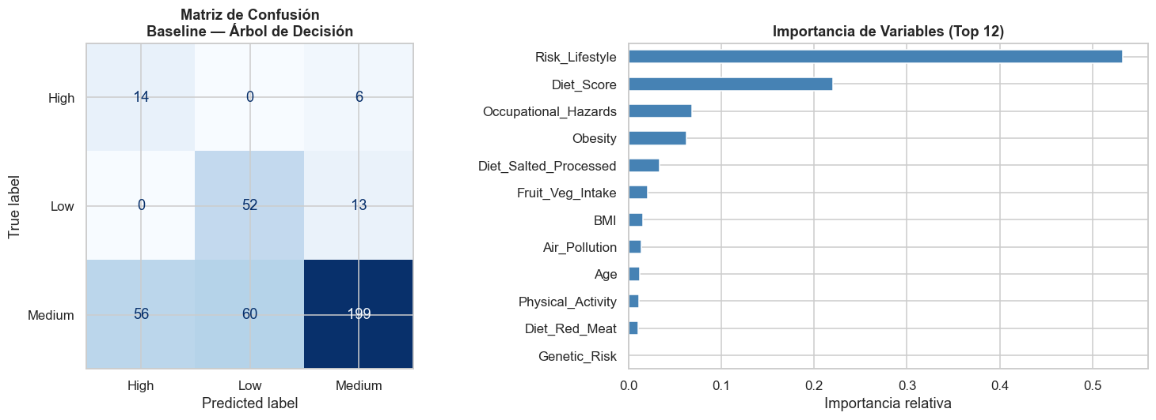
FASE 4 (INICIAL): MODELADO BASELINE
CLASIFIFACION DE RIESGO DE SALUD

Slide 10
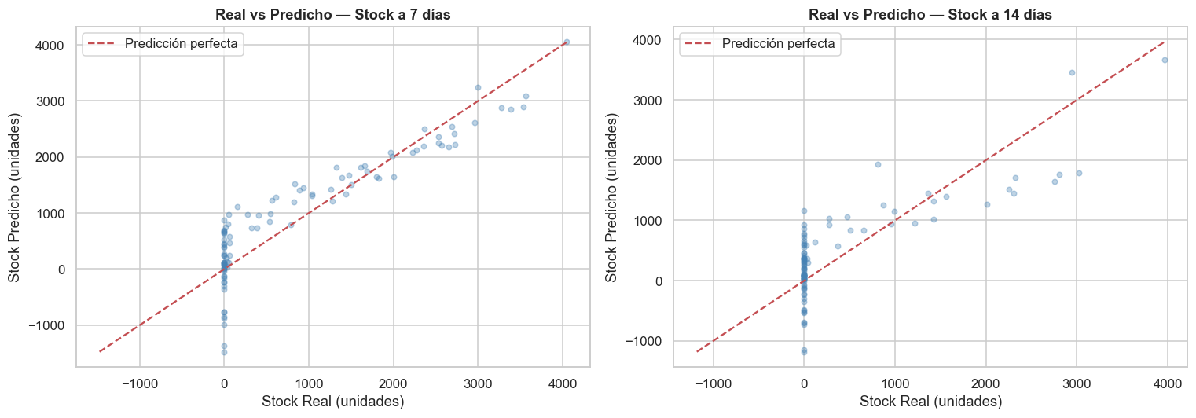
FASE 4 (INICIAL): MODELADO BASELINE
PREDICCIÓN DEL STOCK LOGÍSTICO

Slide 11
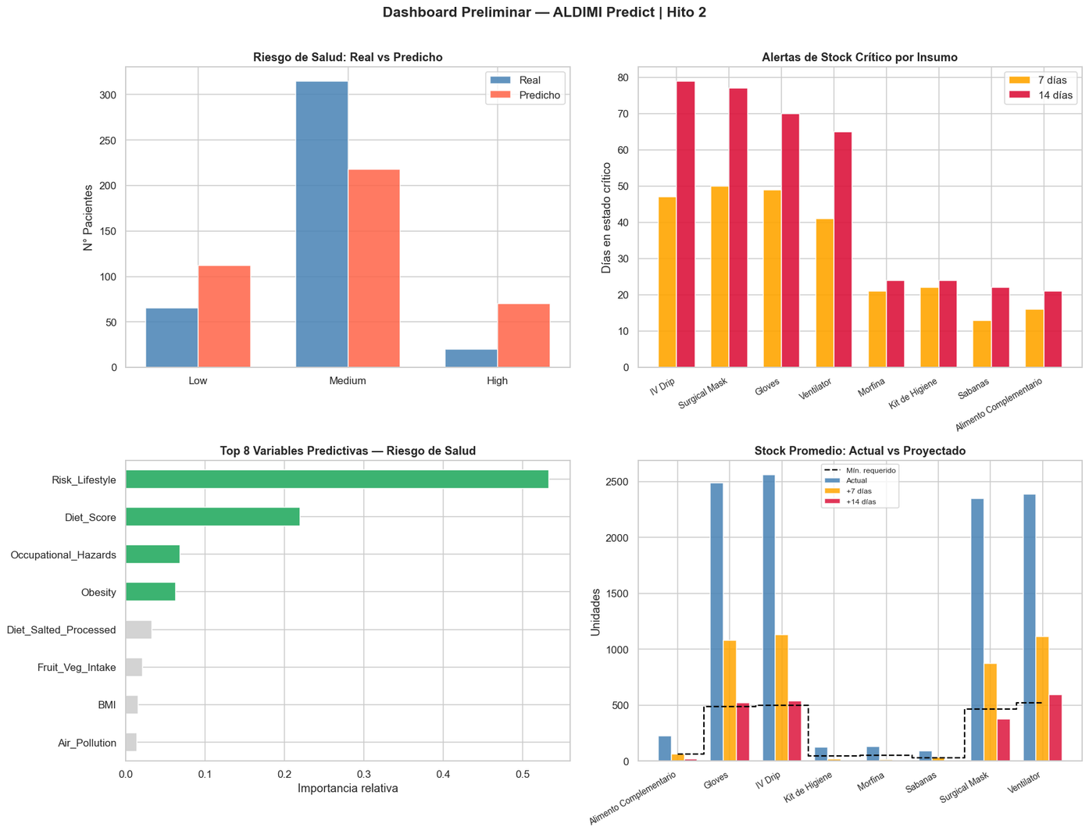
DASHBOARD PRELIMINAR

Slide 12
GRACIAS
https://www.canva.com/design/DAHIGFlWzmk/KtK_WVpoV_mVfC4YsC0k6A/edit?utm_content=DAHIGFlWzmk&utm_campaign=designshare&utm_medium=link2&utm_source=sharebutton

